Slide 1

Projektkonzeption Teil 2
Christina, Daniel, Lea, Lorenzo,
Lukas, Nhi, Andre, Victor, Max
21.09.2026

Slide 2
Agenda
Aktueller Entwicklungsstand
Deploymentprozess des App Stores
Überarbeitete QS & aktualisierte Architektur
User Stories
Harness Engineering
  Was ist Harness
  Prozesse & Bausteine
  Entscheidungen & Kritik

Slide 3
Identity Provider
Weg
Identity Provider
Mechanismus
Identity Provider
Direktzugang App-Store
App-Store Keycloak
OIDC
Moodle → App-Store
Moodle als LTI-Platform
LTI-1.3-Token
Self-Service-UI → App-Store
DHBW Keycloak (oauth2-proxy)
SSO-Bridge
Immer SSO als E-Mail-Identität
Lea Dennhardt
3
Notes:
Idee der Identity Federation umgesetzt: Keycloak prüft die Nutzer nicht selbst, sondern leitet weiter an bwIDM
Moodle -> App Store: Moodle startet App-Store als externes Tool per LTI. Dabei wird auch die Kursrolle (Trainer, Studierende, Admin, etc. ) übergeben
Self-Service-UI -> App Store: Login Flow über Keycloack, das an bwIDM weitergibt
Moodle als maßgebliche Quelle für Rolle, Rolle kann nur hochgestuft werden, nicht zurückgesetzt (by Design Entscheidung um zu verhindern, dass bspw. Dozierende zu wenig Nutzungsrechte haben
OAuth 2.0 → primär Autorisierung („Darf diese Anwendung auf X zugreifen?“)
OpenID Connect → baut auf OAuth 2.0 auf und liefert zusätzlich eine standardisierte Identität
Nutzer gibt Passwort ein
↓
Keycloak: "DHBW-Account? Den kenne ich nicht selbst —
ich schicke dich zu bwIDM weiter"
↓
bwIDM prüft Passwort (der DHBW-Login)
↓
bwIDM sagt Keycloak: "Ja, der ist gültig, hier sind Name + E-Mail"
↓
Keycloak vertraut bwIDM und stellt Token aus

Slide 4
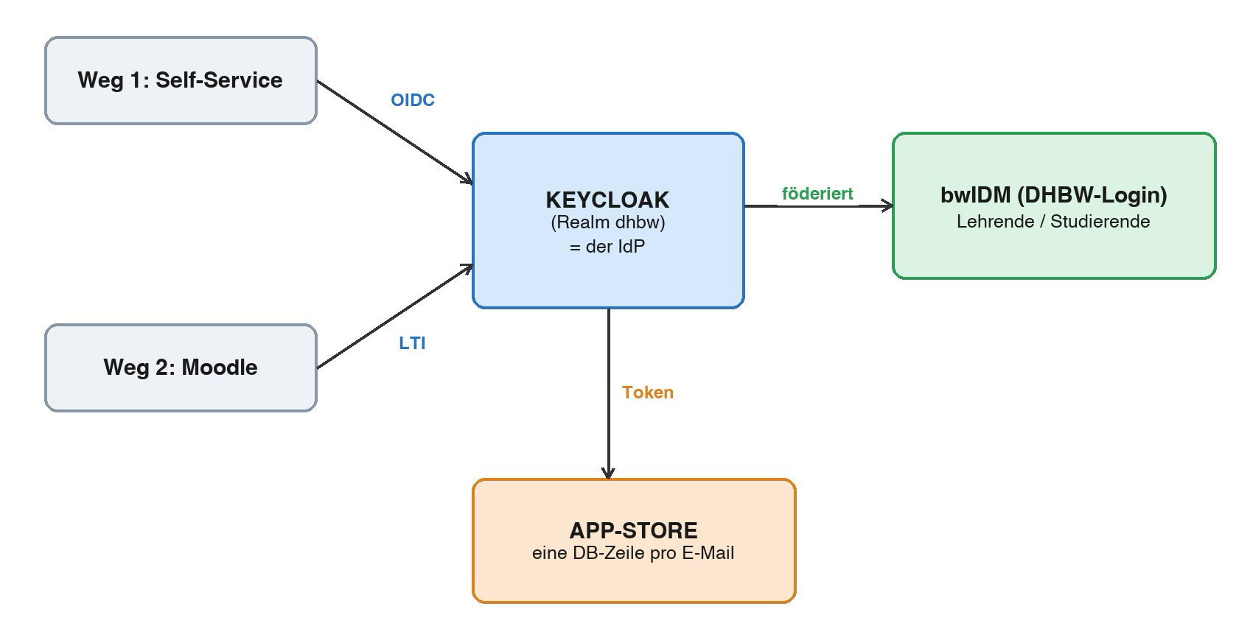
Identity Provider Ergänzung
Lea Dennhardt
Notes:
(für finale Abgabe)

Slide 5
Refactoring
Auslagerung der Business-Logik
Fehlende API-Routes
Widersprechende “Owner View”
Nicht benutzte API-Routes
Packer Inkonsistenz
Duplikationen
Frontend Tests
Fehlender Linter im Frontend
Andre Maxinger

Slide 6
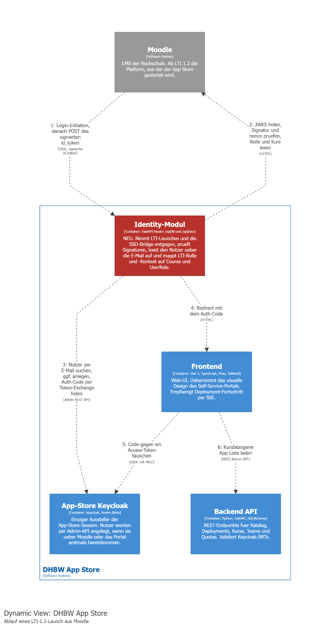
Ablauf des LTI-1.3-Launch
aus Moodle

Slide 7
Deploymentprozess des App-Stores
Backend-CI
Frontend-CI
Worker-CI
GHCR
dev-Deploymentpfad
main-Deploymentpfad
dev
main
Staging-Deployment
Production-Deployment
Self-Hosted Runner
(eigene VM)
Terraform → Ansible
Terraform → Ansible
Staging-VM
Production-VM
Lorenzo Negri
8
Notes:
GHCR: - Speicherung / Bereitstellung der gebauten Container Images
Staging und Production-Deployment als Github Actions Workflows definiert -> Jobs auf Self Hosted Runner
Terraform: Was soll in Open Stack existieren? Terraform liefert Adresse der VM zurück
Open-Stack Infrastruktur: Welche VM existiert, welches netzwerk verwendet, welche Security-Groups gelten und welches Storage eingebunden?
Ansible: Wie soll diese VM eingerichtet sein?
Konfiguration auf der VM selbst: Images aus GHCR ziehen, Dateien kopieren, Docker und Storage einrichten, Docker Compose Start, Datenbankmigration
Deployed darauf Anwendung
Danach getrennt Staging-VM und Production-VM
Moodle, Apps: - eigene CIs, gehören nicht zum dargestellten Deploymentpfad des Kern-App-Stores

Slide 8
Qualitätsbeiträge des Deploymentprozesses
Qualitätsziel | Prozessmaßnahme | Beitrag / reduziertes Risiko
Zuverlässigkeit | Tests + getrenntes Staging | Fehler frühzeitig erkennen
Sicherheit | Security-Scans + TLS | Schwachstellen erkennen & Kommunikation absichern
Reproduzier- barkeit | Terraform + Ansible | Manuelle Konfigurationsfehler & Drift reduzieren
Nachvollzieh- barkeit | GitHub Actions + GHCR | Workflow-Läufe und veröffentlichte Images nachvollziehen
Lorenzo Negri
9
Notes:
Schwachstellen: Beispielsweise npm audit, pip-audit für Abhängigkeiten, Trivy für Konfiguration/Dateien, Sicherheitslücken; TLS = Transport Layer Security (Protokoll hinter HTTPS, Kommunikation zwischen Browser und Server verschlüsselt + Server über Zertifikat ausweisen)
Drift: Abweichung tatsächlicher Zustand und vorgesehener Zustand (Staging und Production)

Slide 9
Zwei getrennte Umgebungen
App-Store
Staging
Production
Eigene OpenStack-VM
Eigene OpenStack-VM
Eigene URL / Domain
Eigene URL / Domain
Technische Prüfung
Produktiver Betrieb
Lorenzo Negri
10

Slide 10
QS-Prozesse
P1: Definition of Done
P9: Moodle-Integration
P12: Dokumentations-
pflege
Risiko:
Unterschiedliche Auffassungen von “fertig”
Risiko:
Anmeldung über Moodle schlägt fehl / falsche Rolle
Risiko:
Doku weicht vom System ab
Wann:
Bevor User-Story als fertig markiert wird
Wann:
Bei Änderungen an Setup, Ports oder Deployment
Wann:
Bei Änderung der Anbindung
Kriterium:
Alle DoD-Vorraussetzungen erfüllt
Kriterium:
Korrekte Anmeldung für Dozierende und Studenten
Kriterium:
Doku beschreibt den tatsächlichen aktuellen Stand

Slide 11
QS-Prozesse
P1: Definition of Done
Warum:
Unterschiedliches Verständnis von “fertig”, Nacharbeit, Konflikte
Was:
DoD-Checkliste im Repo
Abgehakte DoD im Issue
Wer:
Definition durch QS-Beauftragte
Ausführung von allen Teammitgliedern
Wie:
Checkliste im PR-Template, Merge nur bei vollständiger Abhakung
Wann:
Review bei Abschluss einer User-Story
Gut genug als Qualitätsmaßnahme weil:
Fehler werden vor “Done” gefunden
Gutes Aufwand/Nutzen-Verhältnis
Daniel Brecht
Notes:
Wichtig als QS Maßnahme

Slide 12
QS-Prozesse
P9: Moodle-Integration
Warum:
Drei Systeme (Moodle, LTI, Keycloak),
Schnittstellen nicht durch Unit-Tests testbar
Was:
Protokoll mit Moodle- und LTI-Version
Wer:
Zuständig: Backend & Frontend Team
Wie:
Schritte manuell, in einer Sitzung, in fester Reihenfolge
Wann:
Bei Änderung an LTI-Anbindung, Moodle-Stand, Keycloak-Konfiguration
Gut genug als Qualitätsmaßnahme weil:
Prüfung gegen real betriebenen Stand, nicht gegen Mock
Prüfung der korrekten Rollenzuordnung
Daniel Brecht
Notes:
Sicherstellung, dass Moodle Integration steht
3 unabhängige Systeme
Wichtig als QS Maßnahme

Slide 13
QS-Prozesse
P12: Dokumentationspflege
Was:
Doku-Abschnitt in Pull Request
Warum:
Bessere Wartbarkeit
Missstände in Doku früher erkennen
Wie:
Pull-Request nennt betroffene Zeile der Doku,
Codeänderung und Dokupflege in selber Pull-Request
Wer:
Pflege: Autor der Pull Request
Periodischer Abgleich durch QS-Beauftragte
Wann:
Ereignisgesteuert: bei Änderung an Setup, Ports, Compose-Konfiguration, Deployment, …
Periodisch: Gesamtabgleich alle zwei Wochen
Gut genug als Qualitätsmaßnahme weil:
Pull-Request verhindert Abweichung der Doku
Unmittelbare Pflege → ohne Wissensverlust
Daniel Brecht
Notes:
Anknüpfen neues Team

Slide 14
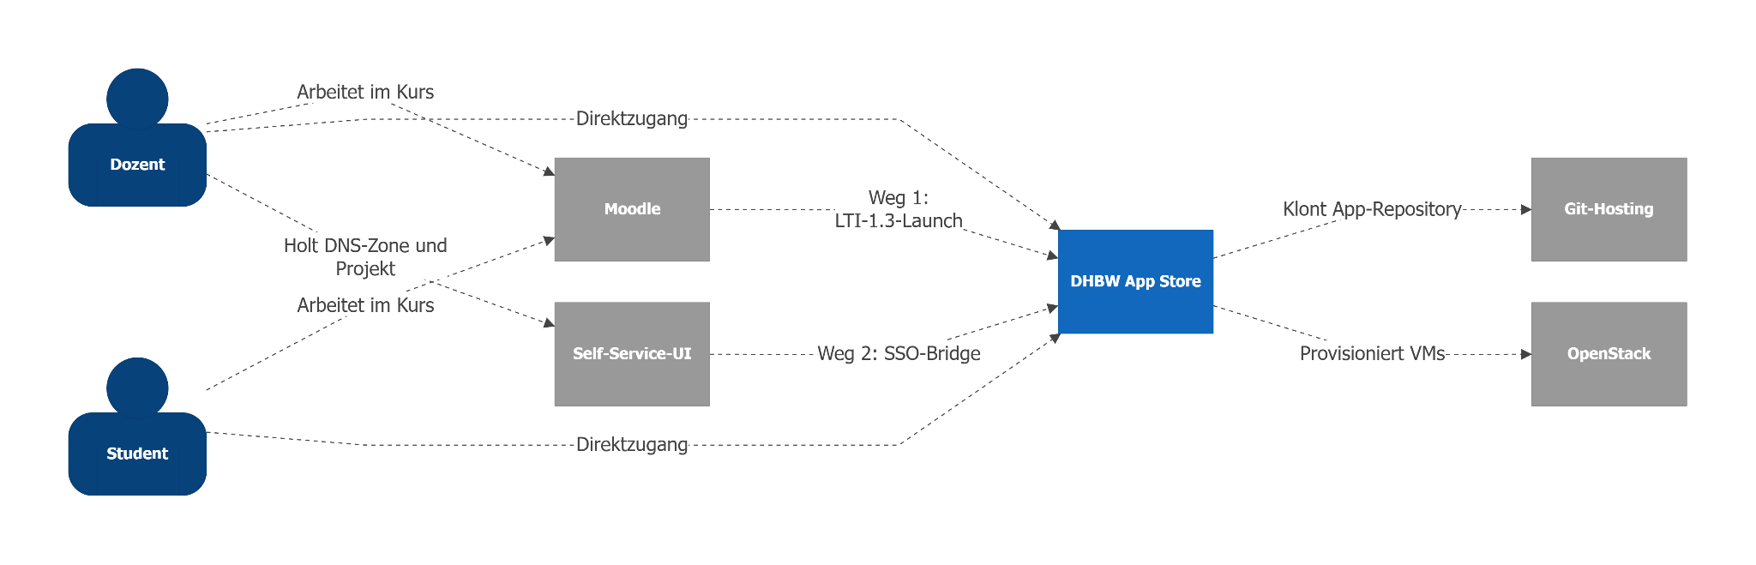
Authentifizierung und Identitätsauflösung
Daniel Brecht

Slide 15
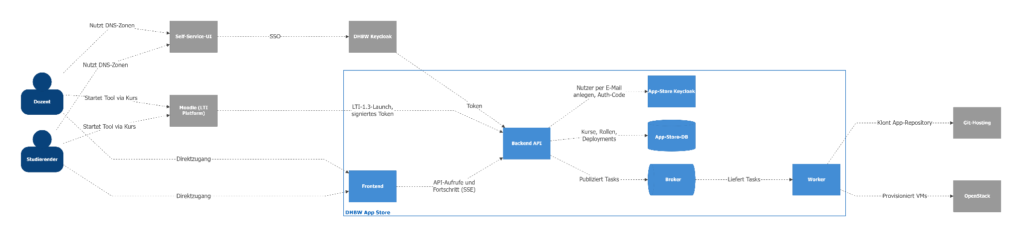
Aufbau und Deployment-Pfad
Daniel Brecht

Slide 16
USER STORIES · Perspektive Student
Statusanzeige für Studierenden
Story: Als Studierender möchte ich über den Status meiner angeforderten Arbeitsumgebung informiert werden, um genau zu wissen, wann ich mit der Bearbeitung meiner Aufgaben beginnen kann.
Akzeptanzkriterien:
Eine Status-Anzeige (z.B. "Wird vorbereitet...", "Bereit") ändert sich dynamisch nach dem Start-Klick.
Nhi Duong

Slide 17
USER STORIES · Perspektive Allgemeiner Dozent
Moodle Integration
Story: Als Dozent möchte ich den AppStore direkt aus Moodle heraus ohne erneute Anmeldung nutzen können, um nahtlos zwischen den Systemen wechseln zu können.
Akzeptanzkriterien:
Eine Single-Sign-On-Integration mit dem zentralen Hochschul-Identity-Provider ist implementiert (geplant OIDC).
Nhi Duong

Slide 18
USER STORIES · Perspektive Allgemeiner Dozent
Rollenverteilung
Story: Als Administrator möchte ich durch Nutzerrollen steuern, wer Ressourcen anlegen darf, um unkontrollierten Ressourcenmissbrauch zu verhindern.
Akzeptanzkriterien:
Das System unterscheidet strikt zwischen Dozenten- und Studenten-Accounts.
Studierende haben keine Berechtigung und keine sichtbaren Buttons, um eigene VMs aus dem Katalog zu generieren.
Nhi Duong

Slide 19
USER STORIES · Perspektive Allgemeiner Dozent
Konfigurierung Templates
Story: Als Dozent möchte ich bestehende Standard Templates anpassen und diese optional als "privat" markieren, um spezifische Lernumgebungen exakt für meinen Kurs zu erstellen, ohne den öffentlichen Katalog zu überladen.
Akzeptanzkriterien:
Vorhandene Templates können dupliziert und inhaltlich editiert werden.
Ein Sichtbarkeits-Toggle (Öffentlich/Privat) ist für selbst erstellte Templates vorhanden.
Ein Bestätigungsscreen zeigt eine Vorschau der geänderten Parameter vor dem endgültigen Speichern an.
Christina Schultz

Slide 20
USER STORIES · Perspektive Datenbanken Dozent
Deployment vorkonfigurierter Datenbank-Server
Story: Als Datenbank Dozent möchte ich eine funktionale Datenbank inklusive grafischem Interface bereitstellen, um Anfängern einen visuellen und einfachen Einstieg in SQL zu ermöglichen.
Akzeptanzkriterien:
Der Datenbank Server läuft im Hintergrund.
Ein visuelles Web Interface für die Datenbank Administration ist direkt über Browser aufrufbar und mit Datenbank verknüpft.
Christina Schultz

Slide 21
USER STORIES · Perspektive Datenbanken Dozent
Vorbereiteter Beispieldatensatz
Story: Als Datenbank Dozent möchte ich, dass die Datenbank mit vorab definierten Datensatz und individuellen Studierenden Accounts startet, damit die Übungen ohne Verzögerung durch Datenimporte oder Rechteprobleme beginnen können.
Akzeptanzkriterien:
Ein vordefinierter Dummy Datensatz ist beim ersten Start bereits vollständig eingespielt.
Für jeden teilnehmenden Studierenden wird automatisch separater Account mit eingeschränkten Rechten generiert (keine Admin Rechte).
Christina Schultz

Slide 22
USER STORIES · Perspektive Advanced IT Dozent
Standardisierte Linux-Entwicklungsumgebung
Story: Als Advanced IT Dozent möchte ich Programmierumgebungen mit vorinstallierten Compilern und IDEs bereitstellen, um direkt mit praktischen Übungen starten zu können.
Akzeptanzkriterien:
Werkzeuge wie Java, Eclipse, IntelliJ und eine Unix-Shell sind vorinstalliert.
Notwendige Ausführungsrechte (PATH-Variablen) sind für die Studierenden direkt nach dem Start korrekt gesetzt.
Christina Schultz

Slide 23
USER STORIES · Perspektive Advanced IT Dozent
Netzwerkverhalten der VMs
Story: Als Advanced IT Dozent möchte ich, dass die Arbeitsumgebungen meiner Studierenden netzwerktechnisch uneingeschränkt untereinander kommunizieren können, um praktische Übungen zu dezentralen Netzwerkprotokollen durchzuführen.
Akzeptanzkriterien:
Interne Firewalls lassen Broadcast- und UDP-Verkehr zwischen den VMs innerhalb derselben Übungsgruppe automatisch zu, ohne manuelle Portfreischaltungen durch die Nutzer.
Christina Schultz

Slide 24
USER STORIES · Perspektive Maschinenbau Dozent
Maschinenbau Software
Story: Als Maschinenbau Dozent möchte ich ressourcenintensive CAD-Umgebungen bereitstellen können, damit Studierende komplexe 3D-Baugruppen ruckelfrei und ohne eigenen Installationsaufwand bearbeiten können.
Akzeptanzkriterien:
Das System weist diesen spezifischen Umgebungen beim Start automatisch hardwarebeschleunigte Profile (z.B. mit vGPU) zu.
Die erforderliche CAD-Software (z.B. SolidWorks oder Inventor) ist vorinstalliert und direkt startklar.
Christina Schultz

Slide 25
USER STORIES · Perspektive Maschinenbau Dozent
Matlab
Story: Als Maschinenbau Dozent möchte ich Simulationssoftware inklusive meiner hochgeladenen Skripte lizenzfertig bereitstellen, damit alle Studierenden zum Vorlesungsstart denselben funktionierenden Arbeitsstand haben.
Akzeptanzkriterien:
Matlab (inklusive benötigter Toolboxen und Hochschullizenz) startet ohne zusätzliche Benutzereingabe.
Vorab hinterlegte Dozenten-Skripte und Datensätze liegen automatisch im primären Arbeitsverzeichnis der Studierenden bereit.
Christina Schultz

Slide 26
USER STORIES · Perspektive IT Security Dozent
Bereitstellung von Pentesting Umgebungen
Story: Als IT Security Dozent möchte ich eine Umgebung mit vorkonfigurierten Pentesting Tools bereitstellen, die zwingend in Sandbox läuft, um Angriffsübungen ohne technische Gefahr für produktive Hochschulnetz durchzuführen.
Akzeptanzkriterien:
Die Umgebung enthält vorinstallierte Werkzeuge wie Kali Linux, Hashcat, John tools und Offline Cracking Tools.
Netzwerk- und Firewallregeln blockieren technisch jeden Outbound-Traffic aus dieser spezifischen Umgebung in reguläres Campus Netz (Strict Isolation).
Christina Schultz

Slide 27




Spezifikation rein, geprüfte Lieferung raus
Nach der Spezifikation läuft der Agent eigenständig los, setzt die Anforderung qualitätsgesichert um und bringt sie in den Einsatz – ohne dass die Codebasis degradiert.
DAFÜR BRAUCHT DER AGENT WERKZEUGE ZUM:
Entwickeln
Debuggen
Qualität sichern
Deployen
Max Rommel
26
Notes:
●ROTER FADEN EINSTIEG
●• Ausgangssituation: Wir wollen, dass ein Agent eine Spezifikation bekommt und eigenständig bis zum Deployment liefert — qualitätsgesichert, ohne Degradierung der Codebasis
●• Die vier Werkzeuge (Entwickeln, Debuggen, Qualität sichern, Deployen) sind nicht optional — ohne sie läuft kein Agent zuverlässig
●• Überleitung: Was ist eigentlich ein Harness? Daher kommen diese Werkzeuge.
●
●DESIGNENTSCHEIDUNG
●→ "Spezifikation rein, geprüfte Lieferung raus" ist das Versprechen — das Harness ist der Mechanismus, der es einlöst

Slide 28
Ein Harness ist alles am Agenten außer dem Modell
Modell
Harness
Agent
+
=
Liefert die pure Intelligenz.
Liefert Kontext, Tools & Grenzen.
Das ausführende
System.
FEEDFORWARD
FEEDBACK
Guides
Sensoren
Steuern zielgerichtet, bevor der Agent handelt. Sie geben Arbeitsabläufe, Wissen und Systemkontext vor.
Prüfen das Ergebnis danach, damit der Agent sich selbst korrigiert (z.B. CI-Gates, automatische Linter, Tests).
Quellen: B. Böckeler (2026), „Harness engineering for coding agent users“, martinfowler.com · R. Lopopolo (2026), „Harness engineering: leveraging Codex in an agent-first world“, OpenAI · Formel „Agent = Model + Harness“: LangChain, „The Anatomy of an Agent Harness“
Max Rommel
27
Notes:
●KERNFORMEL
●• Agent = Modell + Harness — Quelle: LangChain, B. Böckeler (martinfowler.com), R. Lopopolo (OpenAI)
●• Das Modell liefert Intelligenz — aber Intelligenz ohne Kontext und Grenzen produziert inkonsistente Ergebnisse
●• Harness = alles außer dem Modell: Kontext, Tools, Regeln
●
●ZWEI RICHTUNGEN
●• Feedforward (Guides): steuern VOR der Handlung — Arbeitsabläufe, Wissen, Systemkontext vorgeben
●• Feedback (Sensoren): prüfen NACH der Handlung — CI-Gates, Linter, Tests lassen den Agenten sich selbst korrigieren
●
●DESIGNENTSCHEIDUNG
●→ Ohne Feedforward rät der Agent Architektur. Ohne Feedback merkt er Fehler nicht. Beide Richtungen sind Pflicht.

Slide 29
Unser Harness besteht aus vier Ebenen
01
Wissen
02
Skills
Kontext vor Handlung
Standardisierte Arbeitsabläufe
CLAUDE.md · claude_docs/ · HANDOVER.md · Graphify · OpenAPI
Brainstorming · TDD · Code Review · ship-feature · Ops-Skills
03
Tools
04
Kontrollen
Kontrollierter Zugriff auf Systeme
Grenzen für irreversible Aktionen
GitHub MCP · podman-mcp · python-openstackmcp
Branch Protection · CI Gates · PreToolUse · HITL
Max Rommel
28
Notes:
●UNSER HARNESS: VIER EBENEN
●• 01 WISSEN — Kontext vor Handlung: CLAUDE.md, claude_docs/ (geschachtelt pro Repo), HANDOVER.md, Graphify (cross-repo), OpenAPI
● → Designentscheidung: kein flaches architecture.md, weil FastAPI + Alembic + Celery + Keycloak zu verschieden sind — separate Unterordner statt Vermischung
●• 02 SKILLS — Standardisierte Arbeitsabläufe: Brainstorming, TDD, Code Review, ship-feature, Ops-Skills
● → Designentscheidung: Skills als Markdown-Dateien, nicht als Code — wartungsarm, versionierbar
●• 03 TOOLS — Kontrollierter Zugriff auf Systeme: GitHub MCP, podman-mcp, python-openstackmcp
● → Designentscheidung: keine eigenen MCP-Server bauen — drei bestehende MCPs decken alles ab
●• 04 KONTROLLEN — Grenzen für irreversible Aktionen: Branch Protection, CI Gates, PreToolUse-Hooks, HITL
● → Designentscheidung: durchgesetzte Regeln statt Konventionen — Branch Protection macht direct push technisch unmöglich
●
●ÜBERLEITUNG
●→ Wie sehen die Prozesse aus, die diese vier Ebenen zusammenbringen?

Slide 30



Zwei Prozesse tragen die Anforderung
PROZESS 1 · ISSUE CREATION: Wunsch -> Issue
1 · MENSCH
2 · AGENT
3 · MENSCH
Klarifizieren
Anforderung
Antworten
4 · AGENT
5 · AGENT
6 · MENSCH
Brainstorming
Specs
Freigabe
Max Rommel
29
Notes:
●ZWEI PROZESSE, EIN FLUSS
●• Prozess 1 (Issue Creation): Vom Wunsch zur Spezifikation — klärt WAS gebaut wird
●• Prozess 2 (Development): Von der Spezifikation zur Staging-Deployment — klärt WIE es geprüft in den Einsatz kommt
●
●ISSUE CREATION — SCHRITTE
●1. MENSCH: Formuliert die Anforderung (freie Form — kein Template nötig)
●2. AGENT: Klarifizieren — liest HANDOVER.md + claude_docs/ BEVOR er Fragen stellt
●3. MENSCH: Antwortet auf Rückfragen
●4. AGENT: Brainstorming — nutzt Graphify für Cross-Repo-Abhängigkeiten + OpenAPI für echte Contracts
●5. AGENT: Erstellt Design Spec + Implementation Spec
●6. MENSCH: Freigabe — HITL-Checkpoint #1
●
●DESIGNENTSCHEIDUNG
●→ Der Agent fragt erst nach dem Lesen, nicht davor — sichert Kontext, verhindert Architektur-Raterei

Slide 31



Prozess 1: Vom Wunsch zur Spezifikation (Issue Creation)
WISSEN
WISSEN
SKILLS
KONTROLLEN
KLARIFIZIEREN & ANTWORTEN
BRAINSTORMING & SPECS
MENSCH, HITL
Menschliches Urteil und Guardrails
Gesicherter Kontext
Blick über alle Repos
Start mit HANDOVER.md und claude_docs/: Stand, Grenzen, bekannte Fallstricke.Gezielte Rückfragen, statt Architektur zu raten.
Graphify zeigt Abhängigkeiten zwischen den Repos, OpenAPI liefert den echten Contract. Daraus gibt Superpowers Design Spec Optionen und Implementation Spec.
Der Mensch formuliert die Anforderung, beantwortet Rückfragen und gibt die Spezifikation frei.
Max Rommel
30
Notes:
●PROZESS 1 IM DETAIL — WERKZEUGE PRO SCHRITT
●
●SCHRITT 2+3 — KLARIFIZIEREN & ANTWORTEN
●• HANDOVER.md: aktueller Stand, bekannte Grenzen, Fallstricke — kein Durchsuchen der Git-Historie
●• claude_docs/: geschachtelt (architecture/, decisions/, debugging/, log/) — jede Domäne separat lesbar
●→ Designentscheidung: HANDOVER.md als "frischer Start"-Dokument — der Agent bekommt den Kontext explizit, rät ihn nicht aus Commits
●
●SCHRITT 4+5 — BRAINSTORMING & SPECS
●• Graphify: cross-repo-graph.json zeigt Abhängigkeiten zwischen allen 6 Repos — kein manuelles "was ruft was auf?"
●• OpenAPI: echter Contract zwischen backend/frontend/worker — nicht das, was jemand meint, dass er ist
●• Output: Design Spec (Optionen, Tradeoffs) + Implementation Spec (konkreter Plan)
●→ Designentscheidung: Graphify merge-graphs — 6 lokale Graphen zu einem, CI-aktuell bei jedem Push auf main
●
●SCHRITT 1+3+6 — MENSCHLICHE PUNKTE (HITL)
●• Mensch formuliert, antwortet, gibt frei — kein Schritt dazwischen automatisiert
●• Erst nach Freigabe startet Prozess 2
●→ Designentscheidung: Freigabe VOR der Umsetzung ist Checkpoint #1 — danach läuft der Agent bis Staging durch

Slide 32


Zwei Prozesse tragen die Anforderung
PROZESS 2 · DEVELOPMENT & PROD: Issue -> Staging Deployment
1
2
3
Branch
TDD
Issue #X
4
5
6
PR
CI-Gate
Merge
7
8
9
Staging
Verify
Prod
Max Rommel
31
Notes:
●PROZESS 2 — DEVELOPMENT & PROD
●
●SCHRITTE 1–9
●1. Issue #X: Startpunkt — vollständige Spec aus Prozess 1
●2. Branch: Agent legt Branch an, liest claude_docs/ für Kontext
●3. TDD: Test rot → minimal implementieren → grün → Refactor (via /tdd-Skill, verlinkt auf Superpowers)
●4. PR: Agent öffnet PR
●5. CI-Gate: Lint + Test + Security + Build — Required-Status-Checks, TECHNISCH ERZWUNGEN durch Branch Protection
●6. Merge: ── MENSCHLICHE FREIGABE ── Checkpoint #2
●7. Staging: automatisch bei Push auf main (staging.yml — läuft schon heute)
●8. Verify: /diagnose-production → podman-mcp (Container-Logs, Health) + github-mcp (Workflow-Status)
●9. Prod: ── MENSCHLICHE FREIGABE ── Checkpoint #3 (Prod hat keinen Auto-Trigger — bewusst)
●
●DESIGNENTSCHEIDUNGEN
●→ Nur 2 menschliche Freigabepunkte (Merge + Prod) — mehr wäre Handarbeit unter neuem Namen
●→ CI-Gate ist keine Konvention, sondern technisch erzwungen — kein Code landet auf main ohne grüne Tests
●→ Staging-Deployment ist keine neue Automatisierung — läuft bereits, kein zusätzlicher Aufwand

Slide 33
Prozess 2: Test Driven Development (Superpowers TDD)
Phase 1
Phase 2
Phase 3
Refactoring und Entfernen von überflüssigem Code
Tests schreiben, die failen
Minimalen Code schreiben, der die Tests erfüllt
Schreiben von Tests anhand von festgelegten Spezifikation des Issues.
Ziel: Code, der die Tests erfüllt
Bei fehlgeschlagenen Tests ist der Code, nicht die Tests zu ändern
Verwendung von eindeutigen Namen und die Entfernung von Duplikaten
Victor Hacker
32
Notes:
●PROZESS 1 IM DETAIL — WERKZEUGE PRO SCHRITT
●
●SCHRITT 2+3 — KLARIFIZIEREN & ANTWORTEN
●• HANDOVER.md: aktueller Stand, bekannte Grenzen, Fallstricke — kein Durchsuchen der Git-Historie
●• claude_docs/: geschachtelt (architecture/, decisions/, debugging/, log/) — jede Domäne separat lesbar
●→ Designentscheidung: HANDOVER.md als "frischer Start"-Dokument — der Agent bekommt den Kontext explizit, rät ihn nicht aus Commits
●
●SCHRITT 4+5 — BRAINSTORMING & SPECS
●• Graphify: cross-repo-graph.json zeigt Abhängigkeiten zwischen allen 6 Repos — kein manuelles "was ruft was auf?"
●• OpenAPI: echter Contract zwischen backend/frontend/worker — nicht das, was jemand meint, dass er ist
●• Output: Design Spec (Optionen, Tradeoffs) + Implementation Spec (konkreter Plan)
●→ Designentscheidung: Graphify merge-graphs — 6 lokale Graphen zu einem, CI-aktuell bei jedem Push auf main
●
●SCHRITT 1+3+6 — MENSCHLICHE PUNKTE (HITL)
●• Mensch formuliert, antwortet, gibt frei — kein Schritt dazwischen automatisiert
●• Erst nach Freigabe startet Prozess 2
●→ Designentscheidung: Freigabe VOR der Umsetzung ist Checkpoint #1 — danach läuft der Agent bis Staging durch

Slide 34
Prozess 2: CI Gates
PR
CI-Gate
Merge
CI Gate
Merge
Sicherstellung der Anforderungen
Freigabe durch einen Menschen
Linting
Testabdeckung
Build
Sobald CI in Github vollständig durchgelaufen ist, folgt der Merge auf Dev immer durch einen Menschen
Branch Protection
PR-Pflicht
Victor Hacker
33

Slide 35
Prozess 2: CI Gates
Staging
Verify
Prod
Deployment auf Staging
Überprüfung durch Hermes
Freigabe auf Prod
Status und Logs der Container, sowie allgemeines Health wird durch Hermes überprüft und auf Discord veröffentlicht
Jeder Push auf Dev wird automatisch und ohne weitere Freigabe auf Staging deployt
Ausschließlich durch manuelle Freigabe eines Menschen
Victor Hacker
34

Slide 36
Dokumentation
Zentrale Anweisung
.github enthält Repo-übergreifende Informationen
Harness.md als Erklärung
CLAUDE.md als zentrale Anweisung
Zentrales Graphify als Übersicht
Granulare Anweisungen
Schnittstellen
Spezifische Doku pro Repo
Code selbst als Schnittstelle
CLAUDE.md als Repo-Beschreibung
HANDOVER.md für aktuelle Änderungen
FastAPI wird aus vorhandenem Code generiert, so gibt es keine veralterte Doku
Victor Hacker
35

Slide 37
Prozess 2: Tools aufgeteilt nach Agenten
Server-Agent Hermes
Coding Agent (Claude Code)
Skills: /diagnose-production, deploy-status, restart-service
Tools: Github-MCP, OpenStack-MCP und Podman-MCP
Wissen: CLAUDE.md, claude_docs/, HANDOVER.md, Graphify
Skills: /tdd, /ship-feature, /code-reviewer
Tools: gh-CLI für Issue, Branch, PR und CI-Status
Eingeschränkter Zugriff: ausschließlich Read-only
Victor Hacker
36

Slide 38
Der Agent prüft seine eigene Arbeit
Code
+
Tests
→
alles grün
Beweist: es läuft. Nicht: es ist das Richtige.
Coverage misst Zeilen,
nicht Verhalten
Deshalb gibt ein Mensch
die Spezifikation frei
Lukas Gröning
37
Notes:
Die tiefste Grenze unserer Kette. TDD stellt sicher, dass Tests existieren und grün sind. Nicht, dass sie das Richtige prüfen. Weil Code und Tests aus derselben Quelle stammen, prüft der Agent letztlich seine eigene Interpretation der Anforderung. Die Coverage-Schwelle hilft dagegen nicht: sie misst ausgeführte Zeilen, nicht geprüftes Verhalten, und 80 Prozent lassen sich mit Tests erreichen, die kaum etwas behaupten. Sobald eine Kennzahl zum Ziel wird, optimiert ein Agent sehr zuverlässig auf genau sie. Unsere Konsequenz ist nicht, die Schwelle abzuschaffen, sie fängt den Fall ab, dass gar nicht getestet wurde, sondern sie richtig einzuordnen: die eigentliche Prüfung liegt in Prozess 1, wo ein Mensch die Spezifikation und die Testkriterien freigibt. Der nächste ehrliche Schritt wäre Mutationstesting, weil es prüft, ob ein Test überhaupt fehlschlagen kann.

Slide 39
Markdown statt Hooks
CLAUDE.md
Kein Hook im Lauf
„Coverage über 80 %“
Regeln nur an einer Stelle
Bitte
Kein Hook, der blockiert
↓
Preis: Feedback erst im CI
CI-GATE
Prüft nach
rot → kein Merge
Lukas Gröning
38
Notes:
Kernaussage des Kritikteils: Eine Anweisung im Prompt ist eine Bitte, das Modell befolgt sie meistens, aber nicht garantiert. Wer sich darauf verlässt, hat keine Qualitätssicherung, sondern eine Hoffnung. Deshalb steht jeder weichen Anweisung eine harte Prüfung im CI gegenüber; der Agent darf scheitern, er darf nur nicht unbemerkt scheitern. Dazu die Entscheidung gegen Hooks im Entwicklungslauf: ein Hook würde jeden Tool-Aufruf abfangen und wäre deterministisch, aber die Regeln müssten pro Repo und Sprache doppelt gepflegt werden, und ein fehlerhafter Hook legt die Session lahm. Weil ein unsauberer Commit reversibel ist, nehmen wir das späte Feedback in Kauf. Ehrlich dazusagen: späteres Feedback heißt mehr Durchläufe und damit mehr Token, wenn das messbar weh tut, wäre ein Pre-Commit-Hook der nächste Schritt. Hooks lehnen wir nicht grundsätzlich ab, nur für reversible Fehler.
Zentrale Frage: Woran erkennt man, dass der Agent „qualitätsgesichert“ gearbeitet hat, ohne dass die Codebasis degradiert?
Goodhart's Law. „Sobald eine Kennzahl zum Ziel wird, hört sie auf, eine gute Kennzahl zu sein.“

Slide 40
Autonom, solange es reversibel ist
Branch
TDD
PR
CI
Staging
Prod
zurücknehmbar · Agent
Mensch
Staging kann im schlimmsten Fall neu aufgesetzt werden.
Prod muss aber stabil sein.
Lukas Gröning
39

Slide 41
Zugriff: Hermes statt Agent per SSH
Team
Allowlist
Hermes
Allowlist
Prod-VM
Discord
→
Container
→
nur lesen
Zwei Filter: wer reden darf · was er tun darf
Noch Offen
Dev-Agent -> Hermes ? Kommunikation bisher nur über Discord
Lukas Gröning
40

Slide 42
Danke für eure Aufmerksamkeit!
Fragen?

Slide 43
USER STORIES · Perspektive Dozenten - Konfigurierung
Vorkonfigurierte Images
Als Dozent möchte ich auf einen zentralen Katalog mit fertigen Standard-VM-Images zugreifen können, um meine Vorbereitungszeit für Lehrveranstaltungen zu minimieren.
Nachträgliche Konfigurierung
Als Dozent möchte ich Softwarepakete und Skripte in meinen bestehenden Templates bearbeiten können, um sie an geänderte Vorlesungsanforderungen anzupassen.
Nhi

Slide 44
USER STORIES · Perspektive Dozenten - UX/UI
Einheitliches Design (Self-Service UI)
Als Dozent möchte ich, dass der AppStore das visuelle Design des Self-Service-Portals nutzt, damit ich mich optisch sofort zurechtfinde
Intuitive Dozenten-Oberfläche (UX/UI)
Als Dozent möchte ich eine einfache & übersichtliche Oberfläche im AppStore, damit ich meine Vorlesungsumgebungen auch ohne Cloud-Wissen leicht verwalten kann.
Nhi

Slide 45
USER STORIES · Perspektive Dozenten - weiteres
Rollenbasierte Rechteverwaltung
Als Dozent möchte ich, dass das System zwischen den Rollen Dozent und Student unterscheidet, damit meine Studierenden keine administrativen Rechte besitzen.
Moodle Integration Authentifizierung
Als Dozent möchte ich beim Anzeigen einer VM in Moodle automatisch via OIDC authentifiziert werden, damit ich mir eine erneute Passworteingabe spare
Nhi

Slide 46
USER STORIES · Perspektive Advanced IT Dozent
Standardisierte Linux-Entwicklungsumgebung
Als Dozent möchte ich, dass Tools wie Java, Eclipse, IntelliJ und Unix-Shell bereits vorinstalliert sind, damit Studierende ohne eigenes Setup direkt programmieren können.
Standardisierte Linux-Entwicklungsumgebung
Als Advanced IT Dozent möchte ich, dass die VMs untereinander netzwerktechnisch so konfiguriert sind, dass sie sich gegenseitig UDP Nachrichten schicken können, damit Übungen zu verbindungslosen Netzwerkprotokollen durchgeführt werden können.
Christina Schultz

Slide 47
USER STORIES · Perspektive Datenbanken Dozent
Deployment vorkonfigurierter Datenbank-Server
Als Datenbank Dozent möchte ich einen lauffähigen Datenbank Server (z.B. MySQL/ PostgreSQL) per Klick deployen können, damit eine zentrale Umgebung für SQL-Übungen gegeben ist.
Vorbereiteter Beispieldatensatz
Als Datenbank-Dozent möchte ich, dass die Datenbank VM bereits mit einem vorgefüllten Beispieldatensatz (Dummy-Daten) startet, damit die Studierenden in der Übung sofort mit den Abfragen beginnen können.
Christina Schultz

Slide 48
USER STORIES · Perspektive IT Security Dozent
Bereitstellung von Pentesting Umgebungen
Als IT Security Dozent möchte ich ein vorkonfiguriertes Kali Linux Image deployen können, damit Studierenden eine standardisierte Angriffs Umgebung für Penetration Tests zur Verfügung haben.
Vorinstallierte Programme
Als IT Security Dozent möchte ich, dass rechenintensive Offline Cracking Tools, wie Hashcat und John the Ripper vorinstalliert und einsatzbereit sind, damit Übungen zur Passwortsicherheit ohne Installationsverzögerungen starten können.
Christina Schultz

Slide 49
USER STORIES · Perspektive Maschinenbau Dozent
Spezifische Template-Suche
Als Maschinenbau Dozent möchte ich die Templates nach Fachbereichen (z.B. Maschinenbau) filtern können, um nur für mein Studiengang relevante Anwendungen zu sehen.
Autodesk und SolidWorks
Als Maschinenbau Dozent möchte ich ein vorkonfiguriertes Image deployen können, damit meinen Studierenden direkten Zugriff auf komplexe Software wie Autodesk Inventor und SolidWorks haben.
Christina Schultz

Slide 50
USER STORIES · Perspektive Maschinenbau Dozent
Matlab Applikation
Als Maschinenbau Dozent möchte ich Matlab als standardisierte Applikation für meine Vorlesung deployen können, damit zur Vorlesungszeit individuelle Installationsprobleme verhindert werden.
Vorbereitete Matlab Skripte
Als Maschinenbau Dozent möchte ich meine vorbereiteten Matlab Skripte und Datensätze direkt in das Vorlesungs Template integrieren können, damit zum Beginn der Veranstaltung alle Studierenden automatisch den identischen Arbeitsstand haben.
Christina Schultz

Slide 51
USER STORIES · weitere Perspektiven
Überschaubarer & wartbarer Technologiestack
Als Entwickler möchte ich auf modular strukturierten Code treffen, damit ich das Projekt im neuen Semester schnell verstehen und übernehmen zu kann.
Stabile unkomplizierte Arbeitsumgebung
Als Student wünsche ich mir eine stabile Arbeitsumgebung mit unkompliziertem Zugriff, damit ich fokussiert an meinen Aufgaben arbeiten kann.
Nhi

